Slide 1

Agenția Națională pentru Siguranța Alimentelor
STSA mun. Bălți/Sîngerei/Glodeni/Fălești
” Principii de organizare și prestarea serviciilor de alimentare în cadrul instituțiilor de învățământ”
Șef adjunct Subdiviziune teritorială
GOLBAN Tatiana

Slide 2
Cadrul Normativ
Hotărârea Guvernului Nr. 722 din 18.07.2018 pentru aprobarea Instrucțiunii privind organizarea alimentației copiilor și elevilor în instituțiile de învățămînt general Legea Nr.279 din 15.12.2017 privind informarea consumatorului cu privire la produsele alimentare Hotărârea Guvernului nr. 492 din 10.09.2024 cu privire la aprobarea Regulamentului sanitar pentru instituțiile de învățământ primar, secundar, ciclul I și II, și profesional tehnic

Slide 3
ACHIZIȚIONAREA PRODUSELOR ȘI/SAU A SERVICIILOR
ALIMENTARE PENTRU INSTITUȚIILE DE ÎNVĂȚĂMÎNT GENERAL
Autorităţile administraţiei publice locale de nivelul întâi sau al doilea, instituţiile de învăţământ general cu personalitate juridică organizează achiziţii publice de bunuri și/sau servicii alimentare pentru instituțiile de învățământ general prin publicarea anunţului de participare, elaborarea caietului de sarcini, evaluarea ofertelor, organizarea concursului şi stabilirea câştigătorului/câștigătorilor, încheierea contractelor de achiziţie în conformitate cu prevederile legislației din domeniul achizițiilor publice. Caietele de sarcini elaborate sunt coordonate cu subdiviziunile teritoriale pentru siguranța alimentelor sub aspectul siguranței alimentelor.
După desfășurarea achizițiilor privind livrarea produselor/serviciilor alimentare pentru instituțiile de învățământ general, autoritatea publică locală sau organul local de specialitate în domeniul învățământului, după caz, eliberează instituțiilor lista produselor cu denumirile concrete și standardele solicitate în cadrul procedurilor de achiziție desfășurate, lista agenților economici furnizori de produse alimentare cu datele de contact, copia contractelor de achiziție, alte informații relevante.

Slide 4
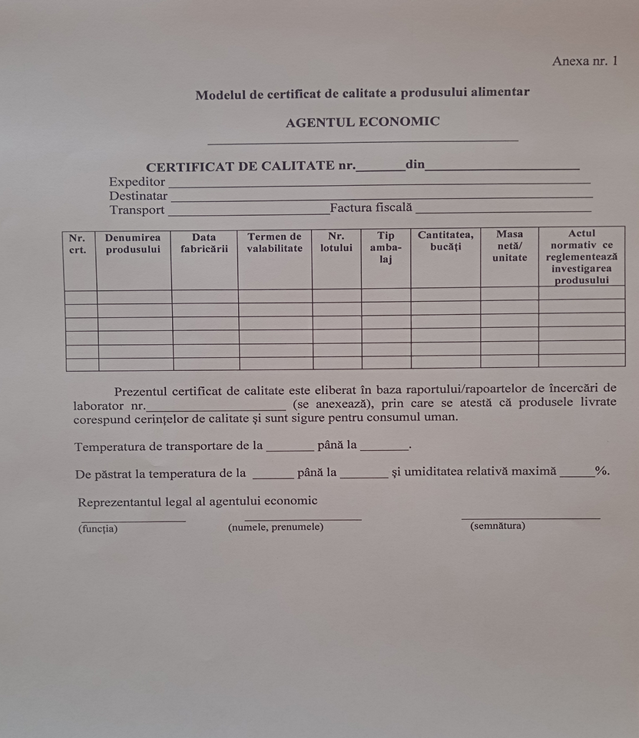
CERINȚELE PENTRU ACHIZIȚIONAREA
PRODUSELOR ALIMENTARE
Produsele alimentare trebuie sa fie achiziționate numai de la agenți economici autorizați de către ANSA;
Agenții economici trebuie să livreze în instituții produse de calitate, în ambalajul producătorului, cu indicarea clară a termenului de valabilitate de la data producerii, îmbutelierii, fabricării conform cerințelor;
Conform Legii Nr. 373 din 30-11-2023 pentru modificarea unor acte normative (privind facilitarea activității în domeniul alimentar) produsele alimentare trebuie sa fie însoţite de acte ce confirmă provenienţa şi calitatea acestora, și anume:
Certificatul de calitate (pentru produse de origine nonanimală, ex. băcănie, produse de panificație, fructe, legume, etc.) și modelul acestuia ca garant al calității și siguranței produselor asigurate de producător sau
Certificatul sanitar veterinar (pentru produsele de origine animală, ex.: carne, ouă, lapte, paște etc.).

Slide 5
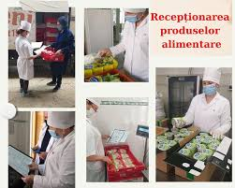
RECEPȚIONAREA PRODUSELOR LA DEPOZITUL
ALIMENTAR DE LA AGENȚII ECONOMICI.
Activitatea comisiei de triere.
Comisia de triere se constituie la începutul fiecărui an de studii sau an calendaristic, prin ordinul directorului instituției. Comisia de triere este alcătuită din 3-4 membri:
1) reprezentantul administrației instituției;
2) lucrătorul medical;
3) bucătarul-șef/bucătarul, după caz.
Ordinul este adus la cunoștința membrilor comisiei de triere contra semnătură.
Comisia de triere are următoarele responsabilități:
1) să asiste la recepționarea produselor alimentare și a materiei prime la blocul alimentar;
2) să monitorizeze și să evalueze corespunderea sortimentului și a cantității produselor cu meniul zilnic de repartiție;
3) să monitorizeze corespunderea normei fiziologice de consum pentru fiecare copil/elev cu indicațiile meniului;
4) să aprecieze calitatea bucatelor finite după indicatorii organoleptici: culoare, stare exterioară, precum formă, transparență, consistență, miros și gust, cu 30 minute înainte de a fi repartizate copiilor/elevilor.
Se interzice distribuirea bucatelor finite fără aprecierea lor de către comisia de triere şi fără nota respectivă în registrul de triaj al produselor culinare finite pentru fiecare fel de bucate.

Slide 6
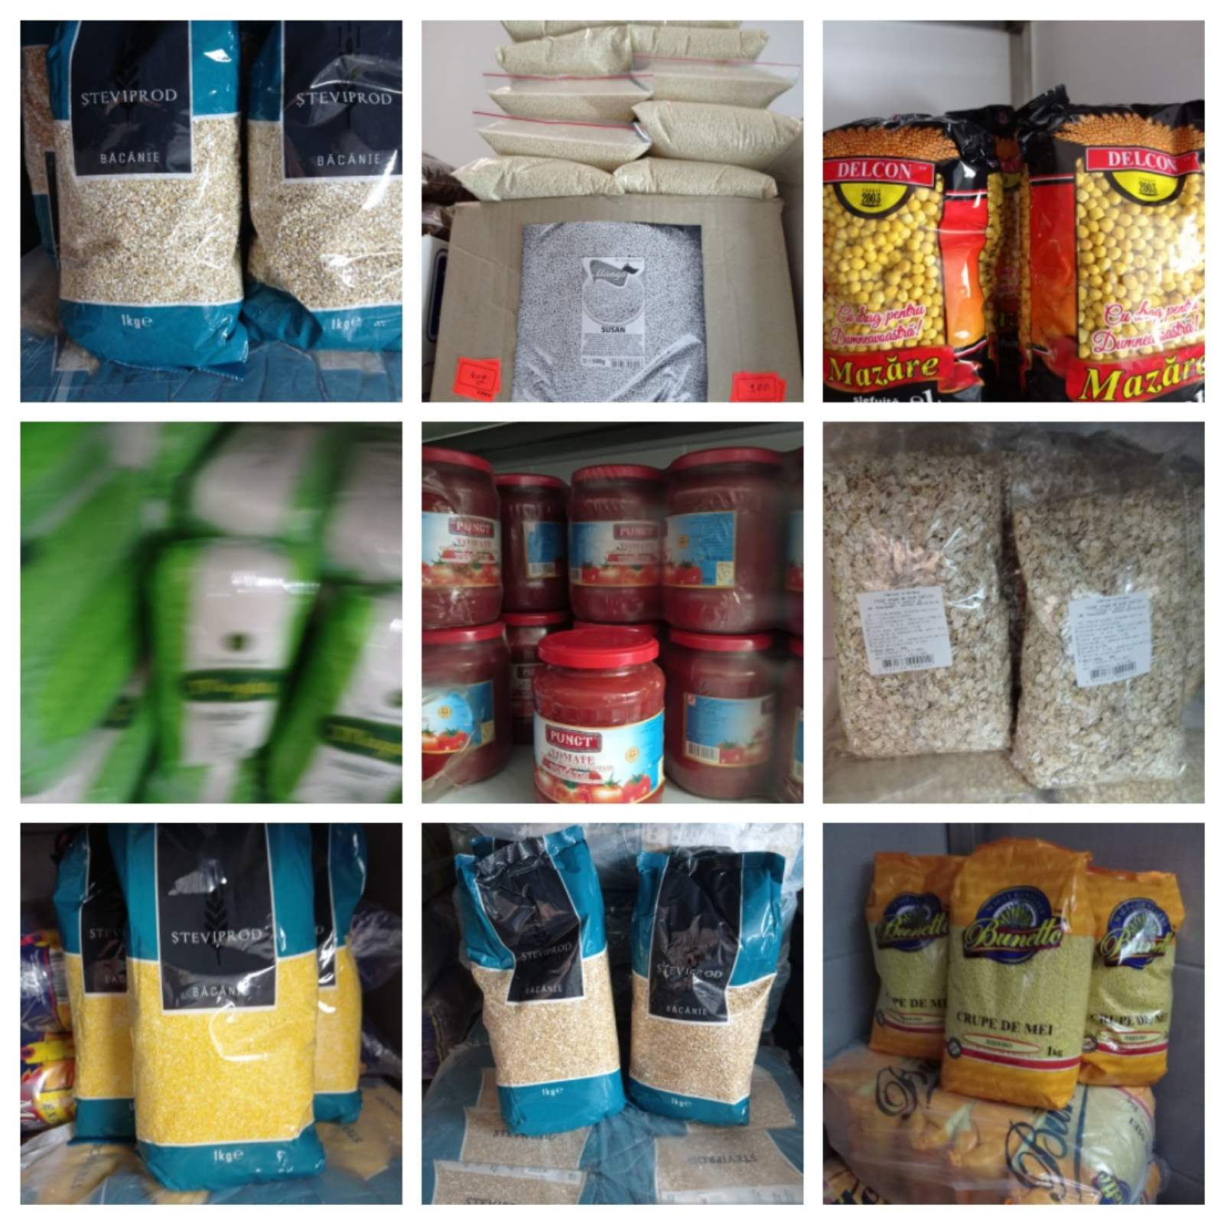
RECEPȚIONAREA PRODUSELOR LA DEPOZITUL
ALIMENTAR DE LA AGENȚII ECONOMICI
Produsele alimentare se recepționează de la agenții economici de către șeful de producere sau de altă persoană din instituție, desemnată prin Ordinul directorului, în prezența lucrătorului medical, iar în lipsa acestuia de către bucătarul-șef/bucătar.
La recepționarea produselor se verifică: starea intactă a fiecărui ambalaj, corespunderea denumirii produsului de pe ambalaj/etichetă cu produsul livrat, termenul de valabilitate, cantitatea, calitatea conform indicatorilor organoleptici și corespunderea lor cu actele de însoțire, precum certificatele de calitate şi sanitar-veterinare, facturile fiscale cu ștampilă umedă, lizibile.
După recepționare, produsele alimentare sînt plasate/aranjate în conformitate cu condițiile de păstrare indicate pe ambalaj, în camerele frigorifice/frigider sau în depozit, cu respectarea regulilor de vecinătate și de marcare a rafturilor.
La depozit se respectă principiul „primul intrat – primul ieşit”

Slide 7
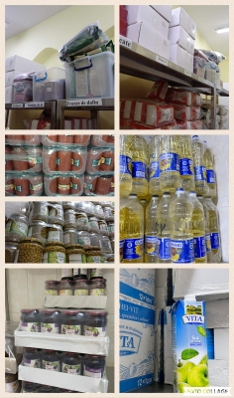
RECEPȚIONAREA PRODUSELOR ALIMENTARE
DE LA DEPOZIT LA BLOCUL ALIMENTAR
Produsele alimentare se recepționează la blocul alimentar în vase marcate corespunzător produsului și cantității indicate în meniu.
Produsele alimentare recepționate se păstrează în propriul ambalaj pînă la pregătirea bucatelor finite.
Ambalajul produselor se păstrează în blocul alimentar pînă la decizia comisiei de triere privind gradul de pregătire și repartizarea bucatelor finite copiilor/elevilor.
Ambalajul produselor din pește și carne se păstrează în afara blocului alimentar, în recipiente pentru deșeuri menajere, pînă la decizia comisiei de triere privind gradul de pregătire și repartizarea bucatelor finite copiilor şi elevilor.
La recepționarea produselor alimentare la blocul alimentar comisia de triere examinează starea acestora conform indicatorilor organoleptici de culoare, miros, consistență, după care acestea sînt acceptate pentru prepararea bucatelor.

Slide 8
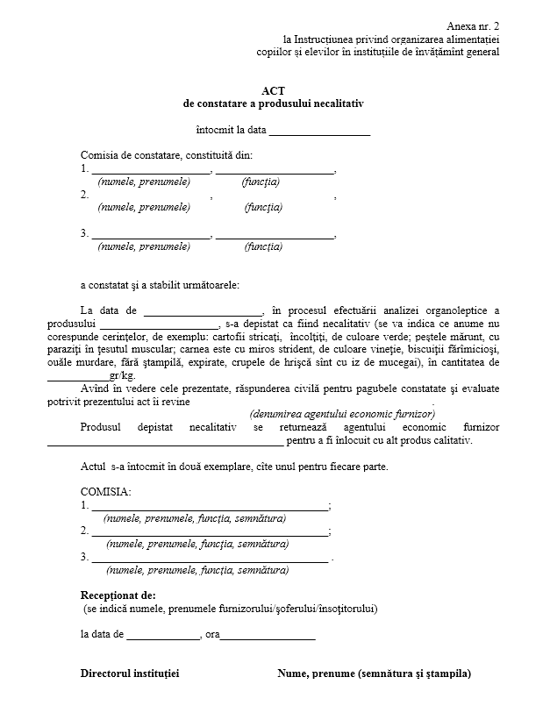
RECEPȚIONAREA PRODUSELOR ALIMENTARE
DE LA DEPOZIT LA BLOCUL ALIMENTAR
În cazul necorespunderii cantității și sortimentului real al produselor cu datele facturii fiscale sau în cazul depistării produselor alterate, lipsei etichetelor pe ambalaj ori a prezenței etichetelor duble, lipsei termenului de valabilitate pe ambalaj, persoana responsabilă de recepționarea produselor alimentare și lucrătorul medical sau bucătarul-șef/bucătarul sînt obligaţi să întocmească un act de constatare privind neregulile atestate și să anunțe agentul economic furnizor, solicitînd înlocuirea produsului/produselor.
Acesta/acestea se returnează agentului economic furnizor, însoțit/însoțite de o copie a actului de constatare a produsului necalitativ și/sau a actului de constatare a încălcărilor, semnate de ambele părți. (anexa nr. 2 și anexa nr. 3 , H.G. nr. 722/2018)

Slide 9
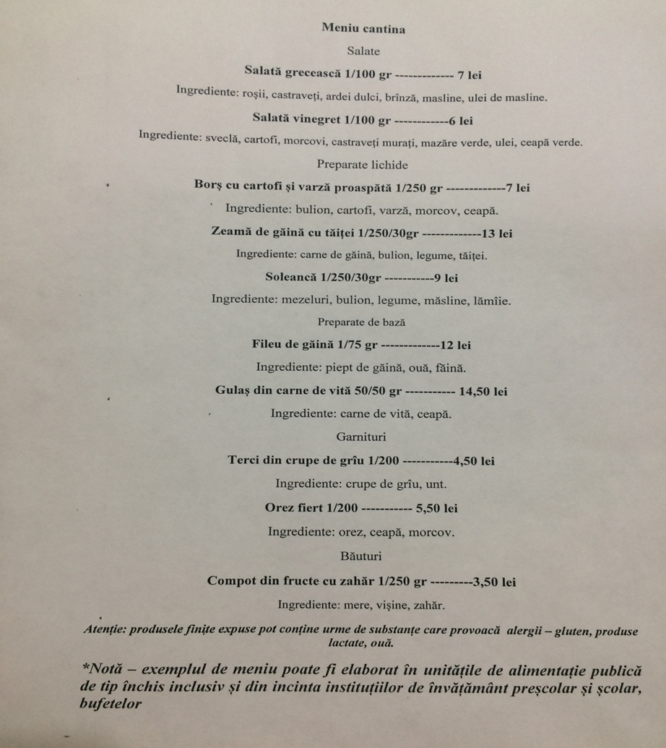
ÎNTOCMIREA MENIULUI ZILNIC DE REPARTIȚIE
Meniul zilnic de repartiție se întocmește în baza meniului-model pentru 10 zile, specifice fiecărui sezon (vară-toamnă, iarnă-primăvară), elaborate anual şi coordonate cu subdiviziunile teritoriale ale Agenției Naționale pentru Sănătate Publică cu respectarea normelor fiziologice de consum, din produsele de consum disponibile la depozitul de produse alimentare al instituției;
Meniul zilnic de repartiție este aprobat de directorul instituției, prin aplicarea semnăturii și a ștampilei umede pe ambele exemplare în partea de sus a foii, la perfectarea deplină a acestuia. Meniul zilnic de repartiție va fi însoțit de o listă a ingredientelor, cu indicarea gramajului per porție individuală, în funcție de grupul de vârstă și a ingredienților sau adjuvant tehnologic (menţionat în anexa nr. 1 ori provenit dintr-o substanţă sau dintr-un produs menţionat în anexa nr. 1 din Legea nr. 279/2017), care provoacă alergii sau intoleranţă, utilizat la fabricarea sau prepararea unui produs alimentar şi încă prezent în produsul finit, chiar şi într-o formă modificată;
Pentru elevii care necesită o dietă specială, se întocmește un meniu separat pe baza recomandărilor lucrătorului medical şi/sau la cererea părinților/reprezentantului legal. Lista elevilor care necesită alimentație specială se afișează în blocul alimentar și în cabinetul medical.
În lipsa unui produs indicat în meniu, acesta se substituie cu altul, fapt confirmat printr-un act de constatare, ştampilat şi semnat de către lucrătorul medical, șeful de producere sau magaziner, după caz, directorul instituţiei.

Slide 10
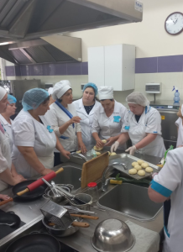
ORGANIZAREA ALIMENTAȚIEI ELEVILOR
Instituția de învățământ respectă strict următoarele principii:
Interzicerea încălzirii produselor alimentare gata preparate.
Produsele alimentare sunt pregătite şi servite nu mai târziu de 2 ore de la finalizarea procesului tehnologic.
În instituţiile de învățământ se admit următoarele tehnologii de preparare a produselor alimentare: fierbere, gătire la aburi, înăbușire și coacere. Produsele alimentare prăjite sunt interzise.
Alimentația elevilor se desfășoară conform unui orar aprobat de directorul instituţiei de învățământ. Distribuirea produselor alimentare se face numai după evaluarea acestora de către membrii comisiei de triere, formată prin ordinul directorului instituției de învățământ, și după notarea corespunzătoare în registrul de triaj al produselor culinare pentru fiecare fel de produse alimentare.
În instituțiile de învățământ care nu au bloc alimentar propriu, se permite organizarea alimentației elevilor prin sistem catering, cu respectarea tuturor condițiilor.
Produsele alimentare gata preparate vor fi transportate (transport autorizat sanitar veterinar) în recipiente permise de legislație, cu asigurarea temperaturii corespunzătoare pentru produsele alimentare finite;

Slide 11
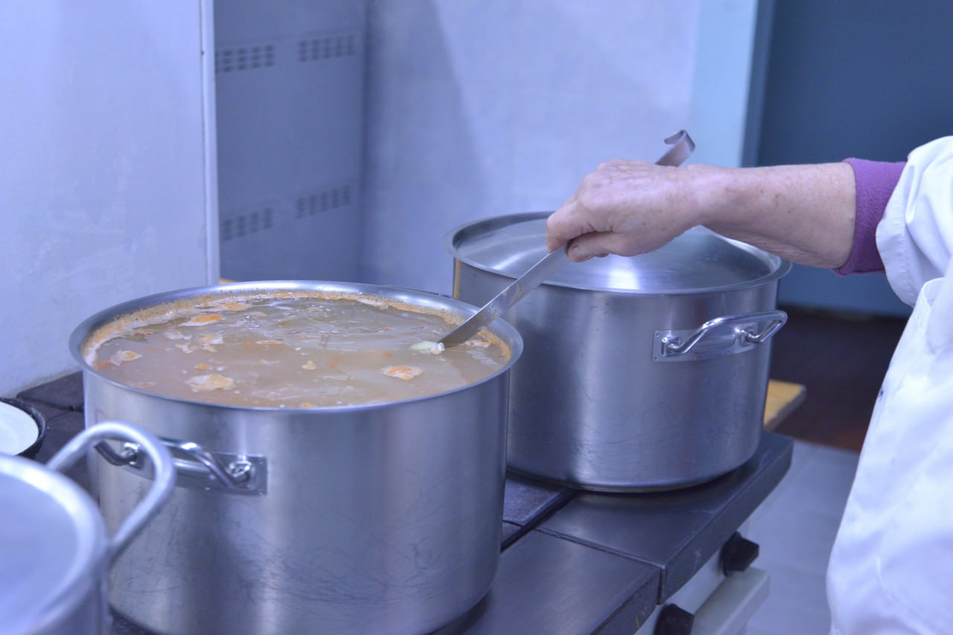
COLECTAREA PROBELOR DIURNE
Colectarea probelor diurne se face în cantități nu mai mici de 150 grame per produs și se realizează zilnic conform meniului de repartiție de către lucrătorul medical, iar în lipsa acestuia – de către bucătarul-șef/bucătar.
Probele diurne sînt prelevate într-un recipient steril sau curat şi opărit, acoperit şi marcat „Probe diurne” şi se păstrează într-un frigider special destinat pentru aceasta, în containere separate pentru fiecare zi, la temperatura de la 1°C pînă la +4°C, pentru o perioadă de 72 de ore, fiind însoțite de meniul zilnic de repartiţie.

Slide 12
IGIENA PERSONALĂ ȘI NORMELE SANITARO-EPIDEMIOLOGICE
ÎN BLOCUL ALIMENTAR ȘI ÎN DEPOZITUL ALIMENTAR
Lucrătorii blocului alimentar și ai depozitului pentru păstrarea produselor alimentare trebuie:
1) să aibă pregătire profesională în domeniul alimentaţiei publice şi igienei privind prepararea, prelucrarea şi păstrarea produselor alimentare pentru consum în cadrul unităţilor care prestează servicii de alimentație publică;
2) să manipuleze, să prepare produsele alimentare și să servească bucatele finite doar în vestimentație și echipament curat de protecție de culoare deschisă, iar la ieșirea din blocul alimentar să îl dezbrace;
3) să se spele pe mîini cu săpun și apă caldă înainte și după fiecare manipulare a produselor alimentare, după ce merge la grupul sanitar;
4) să își taie unghiile scurt şi să nu poarte bijuterii pe degete, mîini, la gît, în urechi;
5) să raporteze zilnic lucrătorului medical despre starea de sănătate personală; nu se permite accesul personalului care prezintă boli ale pielii, tăieturi purulente, arsuri, contuzii, catar al căilor respiratorii superioare, precum și prezența sau suspiciunea de boli infecțioase;
6) să susțină examenul medical și instruirea igienică;
7) să mențină un grad înalt de curățenie la locul de muncă și de igienă personală;
8) să prepare bucatele, folosind ustensilele și vasele conform destinației;
9) să permită accesul în blocul alimentar și în depozit doar membrilor comisiei de triere, persoanelor abilitate cu funcții de control, care sînt însoțite de directorul instituției sau lucrătorul medical.

Slide 13
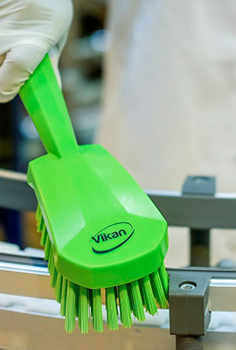
CERINȚE PRIVIND CURĂȚAREA ȘI IGIENA SPAȚIILOR,
UTILAJELOR, INSTALAȚIILOR, USTANSIILOR ȘI CONTROLUL DĂUNĂTORILOR
Toate încăperile, utilajele, instalaţiile, inclusiv canalele de scurgere, ustensilele sînt întreţinute permanent în stare de curăţenie şi bună funcţionare. Încăperile sînt întreţinute libere de condensat, vapori şi surplus de apă, iar periodic sînt curăţate şi reparate.
Zilnic, imediat după încheierea activităţii sau în altă perioadă potrivită, pavimentul, inclusiv canalele de scurgere, structurile auxiliare şi pereţii în zonele de manipulare a produselor alimentare sînt minuţios curăţate și dezinfectate.
Substanţele de igienizare – detergenții şi dezinfectanții – corespund destinaţiei, sînt folosite în concentraţiile corespunzătoare şi sînt autorizate sanitar pentru utilizare în aceste scopuri.
Pe parcursul curăţării şi dezinfectării încăperilor, utilajelor, instalaţiilor şi a ustensilelor se iau măsuri de precauție adecvate pentru a preveni contaminarea produselor alimentare cu apa tehnică și substanțele de igienizare.
Substanţele de igienizare sînt depozitate în recipiente nealimentare, marcate corespunzător. În scopul combaterii dăunătorilor, autoritatea publică locală, organul local de specialitate în domeniul învățămîntului sau instituţia de învăţămînt general cu personalitate juridică încheie un contract cu instituţiile abilitate privind măsurile de dezinfecţie, dezinsecţie și deratizare.
În cazul depistării dăunătorilor în instituție, prestatorii de servicii abilitați efectuează măsuri de eradicare, care includ tratarea cu chimicale, agenţi fizici sau biologici.
Lucrătorul medical sau, în lipsa acestuia, directorul instituţiei de învăţămînt general ori altă persoană instruită, desemnată prin ordin, organizează și supraveghează activitățile sanitare obligatorii: deratizarea, dezinsecţia, dezinfecţia, cu documentarea efectuării acestora în registrul special privind efectuarea procedurilor de dezinfecție, dezinsecție și deratizare.

Slide 14
APROVIZIONAREA CU APĂ CONFORM H.G.nr. 492/2024
Instituţiile de învățământ sunt dotate cu sisteme centralizate de alimentare cu apă rece, caldă şi canalizare. În cazul în care nu există sisteme centralizate de alimentare cu apă caldă, aceasta va fi produsă la nivel local. Calitatea apei trebuie să respecte standardele de potabilitate stabilite prin Legea nr. 182/2019 privind calitatea apei potabile. Consumul mediu de apă potabilă în instituțiile de învățământ primar și secundar, ciclul I și ciclul II, este de minimum 20 de litri pe zi pentru un elev, inclusiv 1,5-2 litri pe zi destinați exclusiv consumului de apă potabilă.
În localitățile unde alimentarea cu apă se face prin sisteme mici de alimentare cu apă potabilă trebuie respectate prevederile Regulamentului sanitar privind sistemele mici de alimentare cu apă potabilă, aprobat prin Hotărârea Guvernului nr. 1466/2016.
În situația în care calitatea apei potabile nu corespunde prevederilor legale sau în cazul întreruperii alimentării cu apă din sistemul public de alimentare cu apă din cauza defecțiunilor în rețea, se permite utilizarea provizorie a apei potabile îmbuteliate până la remedierea situației.
În instituțiile de învățământ, consumul de apă potabilă îmbuteliată se realizează utilizând butelii sau recipiente dotate cu dozatoare, în conformitate cu normele de consum şi de depozitare, asigurându-se respectarea datei de fabricație și a termenului de valabilitate indicate pe ambalaj de către producător.
La începutul fiecărui an de studii, apa potabilă trebuie să fie supusă unei testări conform parametrilor reglementați în Regulamentul sanitar privind supravegherea și monitorizarea calității apei potabile, aprobat prin Hotărârea Guvernului nr. 651/2023.
Instituțiile de învățământ trebuie să fie conectate la sistemul de canalizare. În localitățile fără sisteme centralizate de canalizare, trebuie să fie instalate sisteme locale autorizate pentru colectarea, epurarea şi deversarea apelor menajere epurate, în conformitate cu normele aplicabile în Republica Moldova, pentru a preveni poluarea solului, apei şi aerului.
Când sunt utilizate surse de apă, altele decât rețelele publice (fântâni, sonde), apa trebuie adusă la condițiile de apă potabilă. În acest scop trebuie să fie instalate echipamente de dezinfectare și/sau de purificare a apei. Înregistrări a controalelor parametrilor apei efectuate trebuie să fie păstrate.

Slide 15

TIPURILE DE CONTAMINARE A PRODUSELOR ALIMENTARE :
Pericole biologice – bacterii , virusuri, mucegaiuri și fungi, protozoare marine, paraziți;
Pericole chimice – detergenți, pesticide, substanțe radioactive, antibiotice, aditivi, etc.;
Pericole fizice – lemn, metale, sticlă, plastic, etc.;

Slide 16
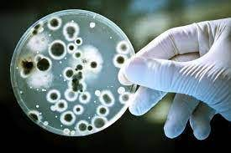
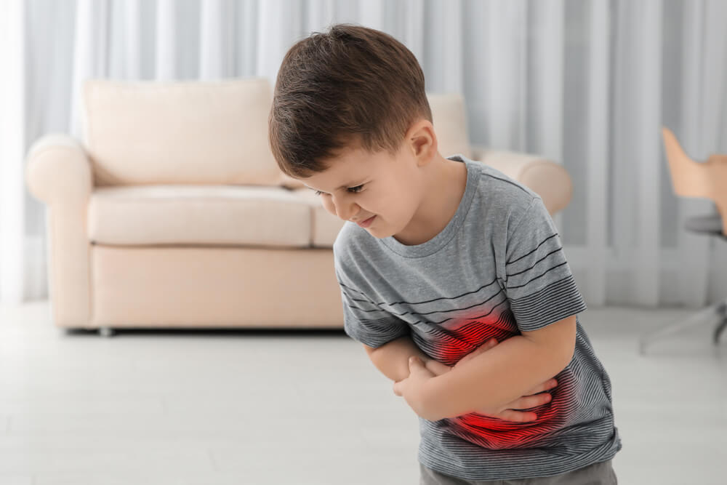
Nerespectarea normelor și cerințelor sanitar-veterinare aduce la contaminarea produselor alimentare și poate provoaca toxicoinfecții și boli diareice!

Slide 17

MĂSURI DE PREVENIRE A PERICOLELOR
Siguranța apei
Curățarea alimentelor și suprafețelor care vin în contact cu produsele alimentare
Igienă personal și sănătate
Prevenirea contaminării încrucișate
Facilități pentru igiena personalului
Protecția alimentelor împotriva contaminanților
Eliminarea corectă deșeurilor
Acte ce afirmă proveniența produselor alimentare
Instruire personalului
Control dăunătorilor
Depozitare adecvată a componentelor toxice (detergenți)
Controlul furnizorilor
Condițiile de depozitare conform informației de pe ambalaje

Slide 18
Mulțumim pentru atenție!

